Slide 1
Adm. e Segurança de Redes de Computadores
C.T. Informática
Prof. Vinícius Alves Hax

Slide 2
Antes
Configuração manual de endereços de rede

Slide 3
Hoje
DHCP: Teoria e configuração

Slide 4
Para as atividades a seguir continuaremos a usar o modo “Rede Interna” do VirtualBox. Esse modo permite testes isolados do “mundo exterior”

Slide 5
Surge o DHCP
Conforme visto na aula anterior a configuração de rede básica, mesmo utilizando a interface gráfica ou o netplan é um processo relativamente tedioso e sujeito à erros.
Imagine o trabalho envolvido na configuração de um laboratório inteiro, ou de um datacenter?
Para resolver esse problema surge o DHCP

Slide 6
O DHCP
Sem o DHCP não poderíamos ter redes e sistemas de computadores tão complexos como podemos ter hoje
DHCP é a sigla para “Dynamic Host Configuration Protocol” e surgiu em 1993
  Devido a sua utilidade tornou-se amplamente difundido
    A maioria dos hardwares concentradores (switches, roteadores, etc) tem suporte à DHCP

Slide 7
Observações sobre DHCP
Pode ser configurado usando um servidor comum com o software apropriado
  Vantagem: maior customização e automatização
  Desvantagem: tempo extra na configuração do servidor
A maioria dos sistemas operacionais atuais já vem com cliente DHCP configurado, ou seja, a configuração de rede se dá automaticamente, se houver um servidor DHCP na rede

Slide 8
Observações sobre DHCP (2)
Não existe como obrigar um cliente a usar DHCP: é uma facilidade, não um mecanismo de segurança importante
Mesmo em uma rede com DHCP pelo menos um host precisa ser configurado manualmente na rede: o servidor DHCP, logo continua importante sabermos os fundamentos de configuração de rede TCP/IP

Slide 9
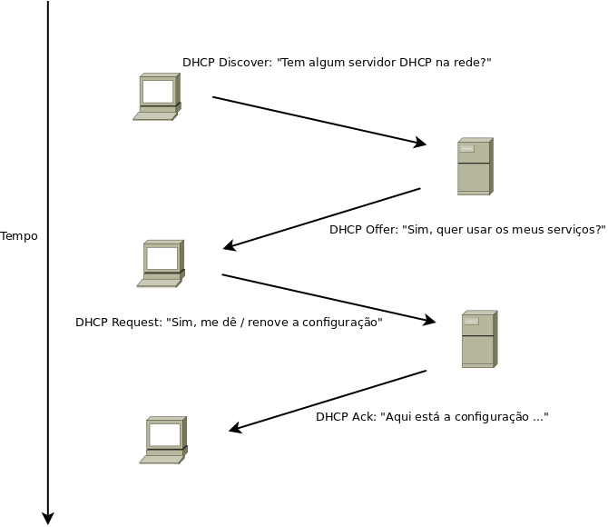
Funcionamento do DHCP
Fonte: Adaptado a partir de Schmitt (2013)

Slide 10
Lease time
Lease time, em tradução literal seria “tempo de empréstimo”
Cada endereço IP é emprestado por um determinado tempo
  A vantagem dessa abordagem é que hosts que não precisam (por exemplo estão desligados) não ficam usando IPs sem necessidade
  Esse tempo que o computador fica com um IP é o “lease time”

Slide 11
Funcionamento do DHCP (2)
Além dos comandos anteriores podemos destacar também:
  DHCP NAck: Servidor informa que o tempo de configuração de um cliente expirou
  DHCP Release: Cliente informa que não precisa mais do IP, liberando seu uso por outro dispositivo
  DHCP Inform: Cliente que já tem um IP solicita outras informações ao servidor. Que informações são essas?

Slide 12
Informações providades por DHCP
Endereço IP e máscara de rede
Gateway padrão
Endereço do servidor DNS
Nome do servidor de logs
Servidor WINS (espécie de DNS interno de uma rede)
Servidor proxy
Servidor NTP (sincronização de relógio)
Servidor de TFTP (servidor que permite o carregamento de imagem do sistema a partir da rede)

Slide 13
Instalando um servidor DHCP

Slide 14
Instalando o DHCP
Volte o modo de rede do Virtualbox para NAT
No Linux o pacote do servidor DHCP é o isc-dhcp-server
Instalação
  $ sudo apt install isc-dhcp-server
Observação: Diferente de vários outros serviços no Linux o DHCP não inicia sozinho após a instalação
Volte o VirtualBox para rede interna novamente

Slide 15
Configuração do isc-dhcp (ou dhcpd – daemon dhcp)
Edite o arquivo /etc/dhcp/dhcpd.conf (Por padrão as linhas abaixo começam descomentadas)
  # Nome de domínio padrão
  option domain-name “example.org”;
  # Servidores dns
  option domain-name-servers ns1.example.org ns2.example.org;
  # Tempo padrão de empréstimo
  default-lease-time 600;
  # Tempo máximo de empréstimo
  max-lease-time 7200;
  # Diz se o servidor DHCP deve atualizar o DNS
  ddns-update-style none;

Slide 16
Configuração do isc-dhcp (ou dhcpd – daemon dhcp) (2)
Edite o arquivo /etc/dhcp/dhcpd.conf: adicione o trecho a seguir logo abaixo da opção ddns-update-style
  # Isso diz que o servidor DHCP deve atribuir IPs
  # com o final entre 20 e 30
  # para a rede 192.168.0.0 (que terá a máscara /24)
  subnet 192.168.0.0 netmask 255.255.255.0 {
  range 192.168.0.20 192.168.0.30;
  }

Slide 17
Controlando o dhcpd
Os seguintes comandos controlam a execução do dhcpd
Inicia o servidor:
  $ sudo service isc-dhcp start
Para o servidor:
  $ sudo service isc-dhcp stop
Mostra o status:
  $ sudo service isc-dhcp status

Slide 18
Testando o dhcp
Reinicie o servidor
  $ sudo service isc-dhcp start
Inicie a máquina virtual com Bodhi Linux
Conforme a última aula a máquina deverá iniciar com IP estático
  Podemos alterar a opção no netplan mas vamos utilizar um utilitário novo

Slide 19
Testando o dhcp (2)
No terminal da máquina Bodhi digite
  $ sudo dhclient
  (Esse comando irá iniciar o processo de aquisição de IP via dhcp. Tal qual o comando ‘ip addr add’ essa configuração é perdida ao reiniciar o computador)
  Confirme se o comando deu certo com o comando ‘ip addr’
  $ ip addr

Slide 20
Testando o dhcp (3)
Utilizando parte do endereço físico da máquina cliente podemos acompanhar a comunicação entre ambas
No servidor
  $ sudo cat /var/log/syslog | grep “16:fd”

Slide 21
Forçando a devolução
No cliente:
  $ sudo dhclient -r INTERFACE
  Exemplo:
  $ sudo dhclient -r enp0s3
No servidor:
  $ sudo cat /var/log/syslog | grep “16:fd”

Slide 22
Diminuindo o lease time
Diminua o parâmetro lease-time
  # O tempo do lease-time é medido em segundos
  default-lease-time 60
  Salve, saia e reinicie o servidor
Observe nos logs do servidor que os pedidos de renovação são mais frequentes agora

Slide 23
Mudando o max-lease-time
O que acontece quando modificação o max-lease-time?
Teste colocando um valor de 60 segundos também.

Slide 24
Tipos de alocação
Dinâmica: Muda dependendo da disponibilidade de IPs
Estática: É determinado o mesmo IP para um host com base no endereço físico

Slide 25
Alocação estática
Edite o arquivo /etc/dhcp/dhcp.conf
host APELIDO {
hardware ethernet MAC_ADDRESS;
fixed-address IP;
}

Slide 26
Para refletir
Qual a vantagem de fazer a alocação estática via dhcp? Não é a mesma coisa que configurar o IP no computador?
Por que motivo iríamos querer atribuir um mesmo IP a um determinado host?

Slide 27
Referências
DHCP https://pt.wikipedia.org/wiki/Dynamic_Host_Configuration_Protocol
SCHMITT, Marcelo Augusto Rauh; PERES, André; LOUREIRO, César Augusto Hass. Redes de Computadores: Nível de Aplicação e Instalação de Serviços. Bookman Editora, 2013.

